Slide 1
Mentor: prof.dr.sc. Renato Filjar
Vjera Turk
SVEUČILIŠTE U RIJECI
TEHNIČKI FAKULTET
Diplomski studij računarstva
Metodologija za usporedbu
kontekstualiziranih
polazišno-odredišnih matrica

Slide 2
Sadržaj
Uvod i motivacija
  Polazišno-odredišna matrica
  Kontekstualizirana polazišno-odredišna matrica
Definicija problema
Prikaz prethodnih istraživanja
  Postupci vrednovanja polazišno-odredišne matrice
Teza
  Alternativni pristup vrednovanju
  Odnosni parametri kvalitete
Metodologija
  Uvjeti usporedbe
  Usporedba prema odnosnim parametrima kvalitete
Rezultati istraživanja
Diskusija i zaključak

Slide 3
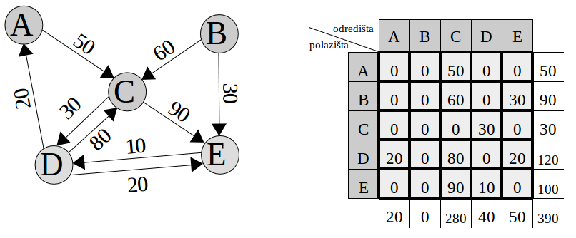
Uvod i motivacija
Polazišno-odredišna matrica

Slide 4
Uvod i motivacija
Tradicionalni postupci prikupljanja podataka i procjene
  Ankete (5-10 godina), intervju uz cestu (10%), ručno prebrojavanje, prebrojavanje senzorima
  Gravitacijski model, stara matrica + prometna potražnja
Suvremeni postupci
  Pasivno prokupljani podatci (GPS, CDR, check-in)
  Definicija putovanja
  Kontekstualizacija

Slide 5
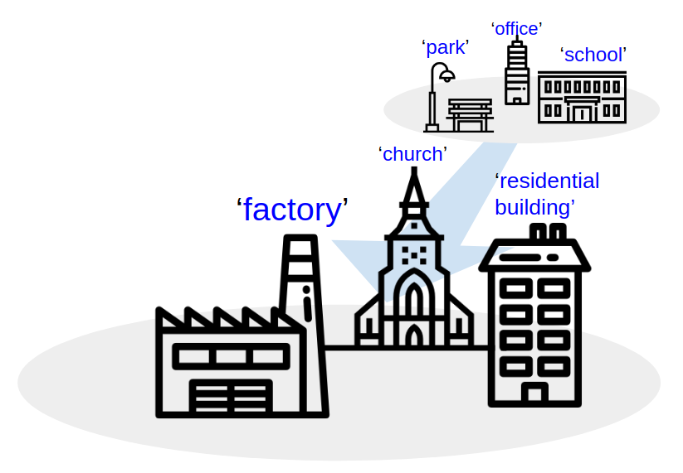
Uvod i motivacija
Kontekstualizirana polazišno-odredišna matrica

Slide 6
Definicija problema

Slide 7
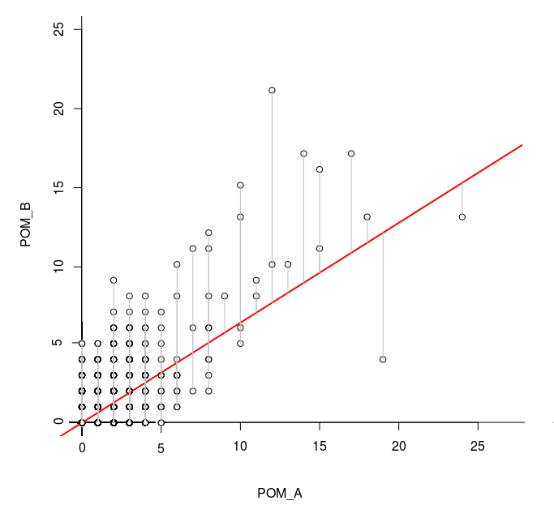
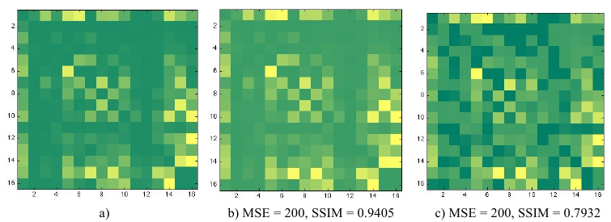
Prikaz prethodnih istraživanja
Postupci vrednovanja polazišno-odredišne Matrice
Razina sličnosti/razlike s istinitom, ground turth POM
Usporedba element po element
Strukturalna sličnost (MSSIM)

Slide 8
Teza

Slide 9
Alternativni pristup vrednovanju
Odnosni parametri kvalitete:

Slide 10
Metodologija
Uvjeti usporedbe
Usporedba prema odnosnim parametrima kvalitete:

Slide 11
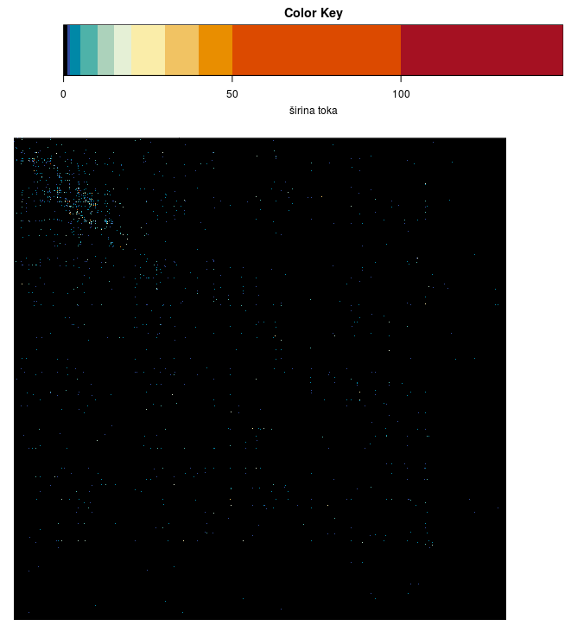
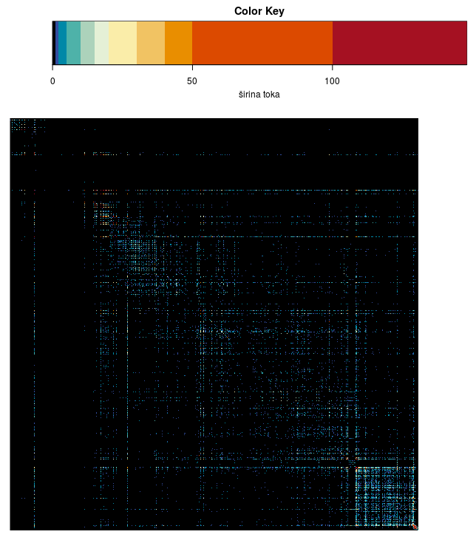
R ezultati

Slide 12
R ezultati

Slide 13
Diskusija i zaključak

Slide 14
Hvala na pažnji

